Slide 1
Краевая инновационная площадка по теме: «ФОРМИРОВАНИЕ ГРАЖДАНСКОЙ КОМПЕТЕНТНОСТИ ШКОЛЬНИКОВ КАК ЗАДАЧА ИННОВАЦИОННОГО ОБРАЗОВАНИЯ»
МБОУ СОШ № 24 г. Краснодар
Научный руководитель: Игнатович В.К.
Руководитель: Иванченко Л.В.
Докладчик : Просвернина Н.В.

Slide 2
Программой развития образования на период 2013 – 2020 гг. определена задача:
«создание современной инфраструктуры неформального образования для формирования у обучающихся социальных компетенций, гражданских установок, культуры здорового образа жизни».
Концепцией духовно-нравственного развития и воспитания личности гражданина России отражена задача:
«готовность и способность выражать и отстаивать свою общественную позицию, критически оценивать собственные намерения, мысли и поступки».
НЕОБХОДИМО:
спроектировать педагогические условия, в которых процесс формирования гражданской компетентности школьников реализуется наиболее эффективно.
развивать способности учащихся занимать и отражать в собственном сознании гражданскую позицию в проблемных ситуациях, характерных для современного этапа становления российского гражданского общества.

Slide 3
Цель проекта состоит в распространении инновационного опыта проектирования педагогических условий становления гражданской компетентности школьников средствами инновационного образования и в процессе их гражданского воспитания.
Наши достижения:
Выделен круг противоречий, на устранение которых направлен проект.
Дан анализ базовых понятий – «гражданственность» и «гражданская компетентность».
Представлены результаты пилотных исследований.
Дано описание методов и процедур оценки гражданской компетентности школьников.
Представлены методики и экспертные инструменты, описаны процедуры оценивания гражданской позиции и гражданской компетентности учащихся.

Slide 4
Задачи 2016 года
1. Сформировать институциональную модель сетевого партнерства инновационных образовательных организаций, решающих задачи гражданского образования школьников на основе системно-деятельностного подхода и в русле реализации требований ФГОС ООО.
2. Разработать и осуществить запуск сетевого образовательного проекта «Лига юных граждан России» при участии широкого круга социальных партнеров школы.
3. Провести мониторинг сетевой активности участников проекта.
4. Выявить и проанализировать эффекты реализации сетевого проекта в образовательном сообществе Краснодарского края.

Slide 5
Содержание инновационной деятельности:
Механизм формирования инновационных социальных практик учащихся в условиях неформальной образовательной среды, требующих принятия оригинальных творческих решений на основе занятия и осознания собственной гражданской позиции и ее реализации при помощи проектно-преобразовательных средств.
Механизм реализации сетевого партнерства образовательных организаций, ориентированных на создание инновационных моделей гражданского образования.
Механизм запуска сетевых образовательных проектов, ориентированных на решение задач государственной образовательной политики в сфере гражданского образования и воспитания школьников.

Slide 6
Содержание инновационной деятельности:
В январе 2016 года на базе школы в рамках сетевого взаимодействия прошел интерактивный семинар- практикум «Гражданская компетентность учащихся: формирование и оценка», для учителей истории и обществознания.
Разработка и апробация сетевого формата экспертизы инновационного опыта во взаимодействии с социальными партнерами.

Slide 7
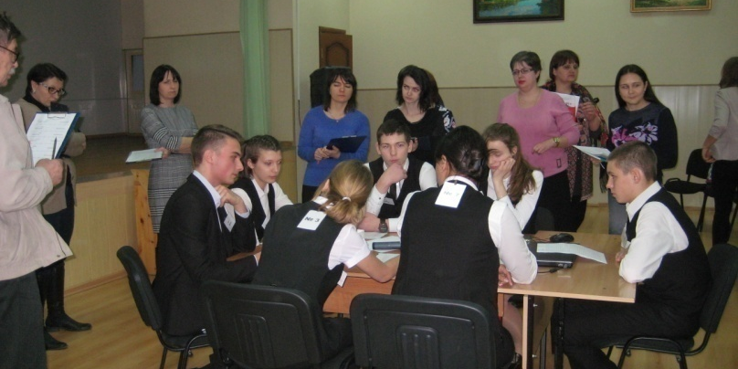
В мае 2016 года на базе МБОУ СОШ № 24 был запущен сетевой образовательный проект «Лига юных граждан России» и проведен образовательный турнир: «Граждане России навстречу будущему»
Экспертное оценивание личностных образовательных результатов во взаимодействии с партнерами из г-к Геленджик, г. Абинск, МБОУ СОШ № 37, МБОУ СОШ № 83 г., Гимназии № 65 г. Краснодара и экспертами из КГУ.

Slide 8
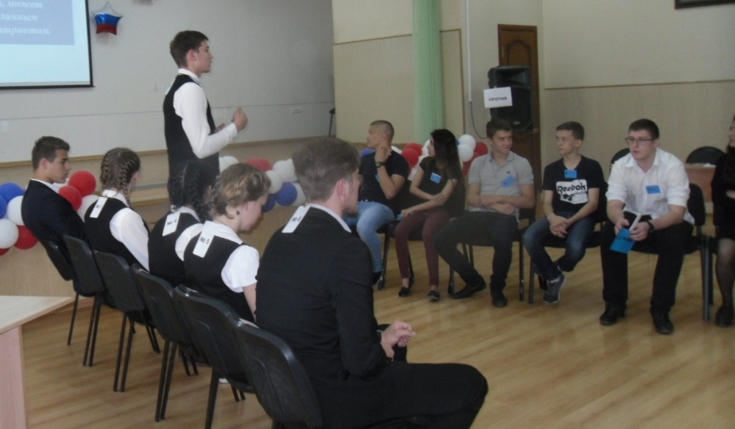
РАБОТА НАД КЕЙСОМ
ПРЕДСТАВЛЕНИЕ ПРОДУКТОВ
ВИЗИТНАЯ КАРТОЧКА
ДЕБАТЫ

Slide 9
Инновационность проекта:
в принятии в качестве базового основания принципа вариативности в определении гражданской позиции школьников, согласно которому данная позиция не может задаваться извне в форме готового образца и выступает личностным образовательным результатом ученика, достигнутым им в процессе решения проблемных задач;
в принятии принципа единства формирования и реализации гражданской позиции ученика в социально-ориентированной деятельности как ядра его гражданской компетентности;
в ориентации на сетевые ресурсы развития образовательной деятельности в сфере;

Slide 10
Измерение и оценка качества инновации
– общее количество реализованных сетевых инновационных проектов.
– общее количество сетевых партнеров, принявших участие в образовательных событиях;
– общее количество учащихся, принявших участие в сетевых образовательных событиях;

Slide 11
Результативность
«Лига юных граждан России» – сеть зарегистрирована в качестве участника Общероссийского гражданского форума 19 ноября 2016 г. (г. Москва). Участниками сети стали 8 организаций общего и дополнительного образования.
На базе участников сети проведена серия образовательных событий гражданской направленности (11 событий при участии более 100 детей среднего и старшего школьного возраста), в ходе которых выявлялись наличный уровень гражданской компетентности учащихся и особенности их гражданской позиции.
По данным проведенного опроса, абсолютное большинство участников проведенных событий - 86 % проявили высокий уровень интереса к данному способу организации гражданского образования, 66 % опрошенных учащихся заявили, что данная форма работы более привлекательна для них, чем обычные уроки граждановедения.

Slide 12
Данные диагностики позволяют утверждать, что на сегодняшний день главным результатом деятельности сети стало выявление проблем развития гражданского самосознания и компетентности учащихся.
Анализ проявленной гражданской позиции показал, что преобладающими являются позиции, характеризуемые ориентацией на традиционные (простые) средства решения проблем, что свидетельствует о недостаточно развитом инновационном мышлении юных граждан. В то же время в равных долях представлены позиции, для которых характерны ориентации, как на тоталитарное, так и на демократическое устройство общества. Учащиеся продемонстрировали также средний уровень развития способности к занятию различных точек зрения при анализе проблем и к аргументации различных точек зрения.

Slide 13
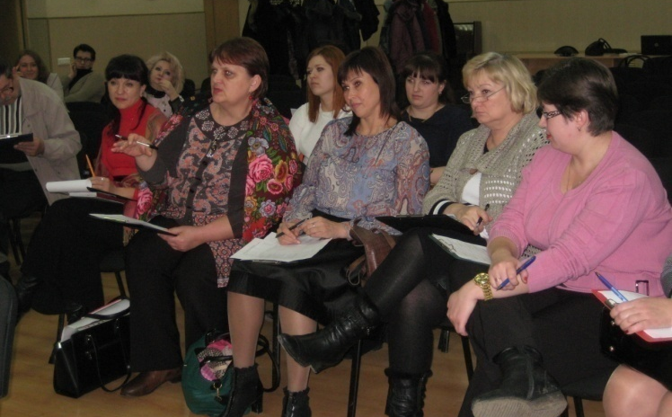
Организации-партнеры :
ФГБОУ ВПО «Кубанский государственный университет»: научно-методическое сопровождение проекта; экспертиза инновационных продуктов.
МАОУ СОШ № 12 г.-к. Геленджика:
участие в сетевом проекте.
МАОУ СОШ № 4 г. Абинска:
участие в сетевом проекте.
МБОУ СОШ № 37 и № 83
Гимназия № 65г. Краснодар

Slide 14
«ЛИГА ЮНЫХ ГРАЖДАН РОССИИ»
Цели деятельности :
– развитие гражданской компетентности учащихся образовательных организаций Краснодарского края;
– распространение и пропаганда ценностей Патриотизма, Свободы и Демократии как основы конструктивного диалога граждан и власти;
– содействие становлению институтов гражданского общества России.
Задачи деятельности :
– проектирование и организация инновационных практик гражданского образования средствами сетевого взаимодействия между участниками ЛЮГР;
– вовлечение в эту деятельность педагогических работников других образовательных организаций Краснодарского края, а также студентов и магистрантов педагогических специальностей и других представителей образовательной общественности региона;
– распространение инновационного опыта гражданского образования в образовательном пространстве региона с использованием печати и других СМИ;
– организация переговорных площадок по ключевым проблемам гражданского образования и образовательной политикии вовлечение в их деятельность различных представителей регионального образовательного сообщества

Slide 15
«ЛИГА ЮНЫХ ГРАЖДАН РОССИИ»
Основное содержание деятельности включает в себя:
– организацию на базе образовательных организаций – участниц ЛЮГР образовательных соревнований между учащимися различных образовательных организаций и пр. образовательных событий с использованием дискуссионных, игровых и продуктивно-деятельностных форматов решения ими творческих задач, лежащих в основе развития современного гражданского общества РФ;
– проведение научно-практических конференций и пр. мероприятий по проблемам развития современного гражданского образования, направленных на диссеминацию инновационного педагогического опыта;
– организация во взаимодействии с научно-исследовательскими и методическими структурами образовательных стажировок на базе образовательных организаций по различным направлениям, связанным с развитием гражданского образования;
– осуществление иной, не противоречащей действующему законодательству деятельности, направленной на решение проблем становления гражданского общества России.

Slide 16
Апробация и диссеминация результатов деятельности КИП.
1) Опубликована научная статья: Игнатович В.К., Иванченко Л.В. Личностные образовательные результаты: сущность и подходы к оцениванию // Образование и наука в современных условиях: материалы IV Международной научно-практической конференции (Чебоксары, 10 июля 2015 г). Чебоксары: Центр научного сотрудничества "Интерактив плюс", 2015. С. 94-99. В статье гражданская компетентность школьников раскрыта как личностный образовательный результат, определены концептуальные подходы к ее оценке.
2) Программа мастер-класса по теме «Формирование гражданской компетентности школьников как задача инновационного образования», который проходил в рамках курсов повышения квалификации руководителей, зам. руководителей ОУ, по теме: «Управление образовательным учреждением в условиях введения ФГОС» с 1по 10 июля 2015г.
3) Обоснован сетевой формат экспертизы инновационного опыта в сфере гражданского образования во взаимодействии с социальными партнерами.
4) Учебно-методическое пособие. Игнатович В.К., Бугакова М.В. Формирование гражданской компетентности школьников в условиях инновационного образования (на материале инновационной деятельности педагогического коллектива МБОУ СОШ № 24 г. Краснодара): учебно-методическое пособие. Краснодар: Кубанский гос. ун-т, 2014.
5) Положение об ассоциации образовательных организаций Краснодарского края, реализующих инновации в сфере гражданского образования «Лига юных граждан России»
6) Коллективный договор
7) Пакет кейсов по решению проектных задач в области граждановедения.
8) VIII краевая научно-практическая конференция «Изучение и распространение опыта инновационной деятельности педагога как ресурс развития системы образования Краснодарского края». (декабрь 2015 года)
9) Интерактивный семинар- практикум «Гражданская компетентность учащихся: формирование и оценка», для учителей истории и обществознания. (январь 2016 года).
10) Образовательный турнир «Граждане России навстречу будущему» (май 2016 года).

Slide 17
Перспективы:
развитие сети образовательных организаций, реализующих событийно-деятельностные форматы гражданского образования и оценки гражданской компетентности учащихся, и организация их взаимодействия в форме проведения совместных образовательных событий – соревнований по созданию и защите командами учащихся оригинальных проектов по проблематике становления гражданского общества и участия граждан в решении важных проблем развития современного российского общества.
вывести сеть на уровень саморегуляции и организовать мониторинг этого сетевого пространства.

Slide 18
Благодарим за внимание!
Приглашаем к сотрудничеству!
Творческое объединение
«Лига юных граждан России»
Контакты:
Игнатович В.К. E-mail: vign62@mail.ru
Лещенко М.В. E-mail: school24@kubannet.ru

